Slide 1
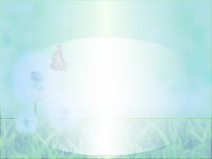

PHÒNG GIÁO DỤC VÀ ĐÀO TẠO QUẬN LONG BIÊN
TRƯỜNG MẦM NON GIA THƯỢNG
TẠO HÌNH
Đề tài:Dán hoa tặng cô nhân ngày 20-10
Lứa tuổi: Mẫu giáo bé 3 tuổi
Thời gian: 15-20 (phút)
Giáo viên: Lương Thị Thùy Linh
Năm học 2018- 2019

Slide 2

I.MỤC ĐÍCH - YÊU CẦU
1. Kiến thức:
- Trẻ nhận biết được các màu xanh- đỏ- vàng.
-Trẻ biết kết hợp dán các loài hoa và màu sắc khác nhau tạo thành một bức tranh đẹp tặng cô.
2. Kỹ năng:
- Trẻ có kỹ năng xếp, dùng ngón tay trỏ chấm hồ vào mặt sau của hoa, lau tay vào khăn.
- Trẻ trả lời các câu hỏi to, rõ ràng.
3. Thái độ:
- Trẻ hứng thú tham gia hoạt động.
- Có ý thức giữ gìn sản phẩm của mình, của bạn.

Slide 3

II. CHUẨN BỊ
1.Đồ dùng của cô
- Giáo án điện tử, bảng tương tác.
- Nhạc bài hát: “Cô giáo em; Ra chơi vườn hoa”
- Giấy mầu.
- Tranh của cô.
1.Đồ dùng của cháu
- Chỗ ngồi cho trẻ.
- Vở thủ công.
- Hồ dán, khăn lau tay

Slide 4


III. TIẾN HÀNH
1. Ổn định tổ chức
- Cô và trẻ cùng hát bài: “Cô giáo em”.

Slide 5

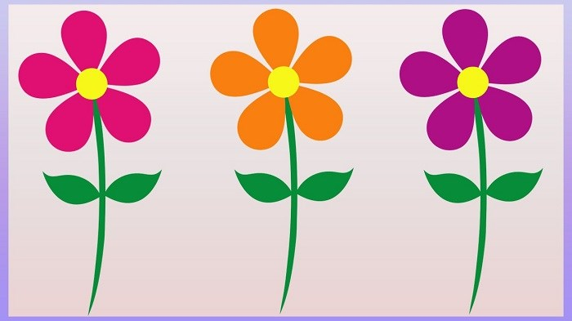
2. Phương pháp, hình thức tổ chức
Đây là bức tranh dán gì?
- Cô dùng chất liệu gì để dán hoa?
- Làm như thế nào để dán được bức tranh?
- Ai biết cách dán bông hoa?

Slide 6
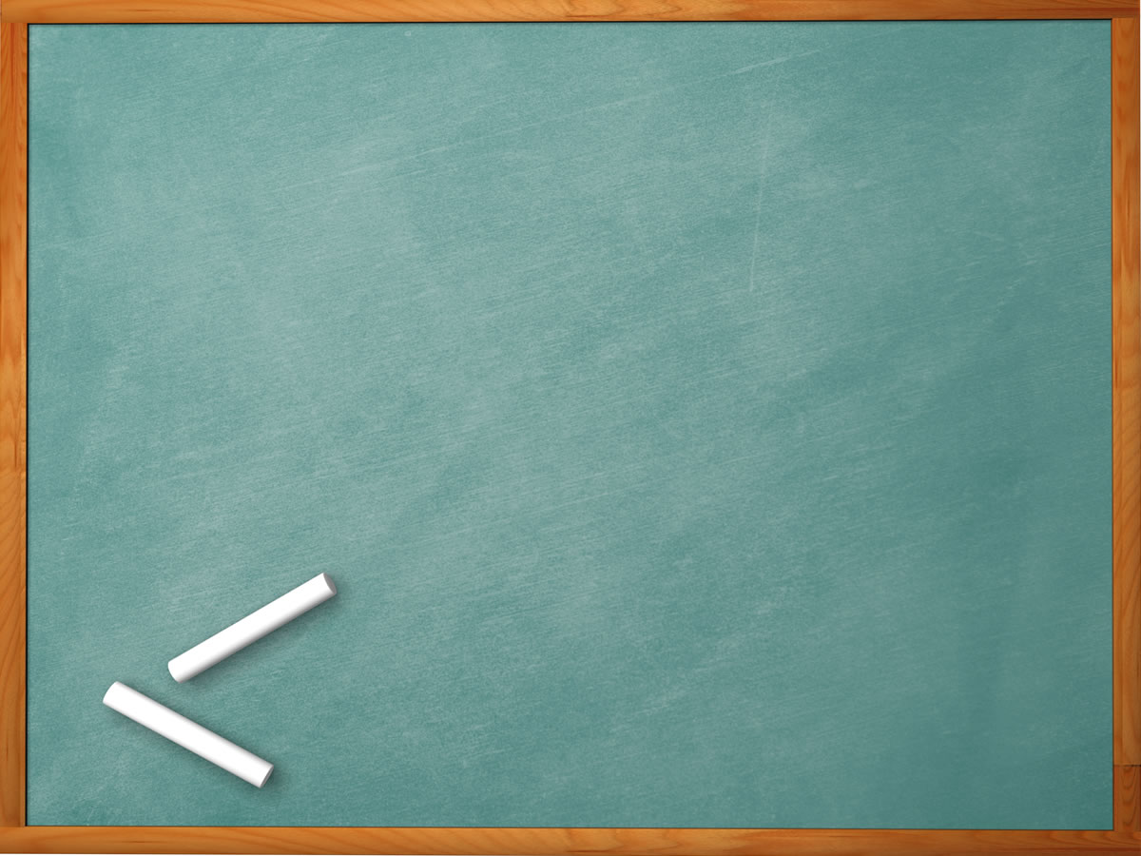
Hướng dẫn cá nhân:
- Con sẽ dán hoa như thế nào?
- Con sẽ dán hoa màu gì?
- Khi dán thì cần chủ ý điều gì?

Slide 7

Trẻ thực hiện

Slide 8
Nhận xét sản phẩm:
- Cho trẻ mang bài lên trưng bày
- Cho trẻ nhận xét bài của mình thích.
- Vì sao trẻ thích?
- Trẻ nhận xét của bạn: Bạn dán được gì?
- Bạn dán như thế nào?

Slide 9

3. Kết thúc
Trẻ hát: Ra chơi vườn hoa.

